Slide 1
Управление проектами:
как успеть в срок, не упуская мелочей
Тимур Хамзин
Менеджер по развитию компания Intec

Slide 2
Как обычно
На столе куча стикеров со списками дел
Заметки в ежедневнике, «напоминалки» в календаре, «флажки» в почтовой переписке
Сложно разобраться: к чему приступить в первую очередь, что уже сделано, а что просрочено
А как еще не забыть про задачи и все успеть?

Slide 3
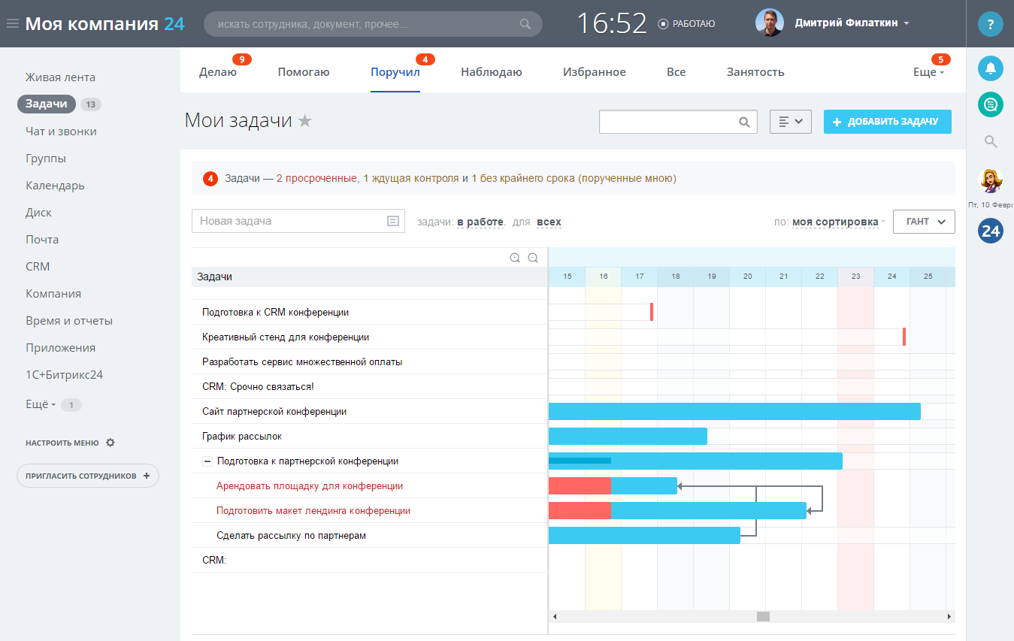
Задачи и проекты в Битрикс24
Диаграмма Ганта
Делегирование
Счетчики просроченных задач
Распределение ролей
Отчеты об эффективности
Напоминания
Чек-лист
Подзадачи
Шаблоны с подзадачами

Slide 4
Работа с задачами

Slide 5
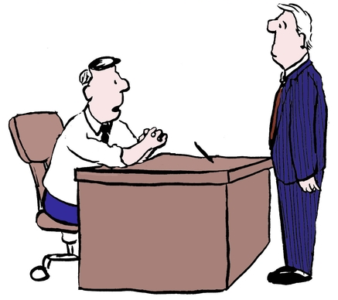
Руководитель устно поставил задачу.
Что дальше?

Slide 6
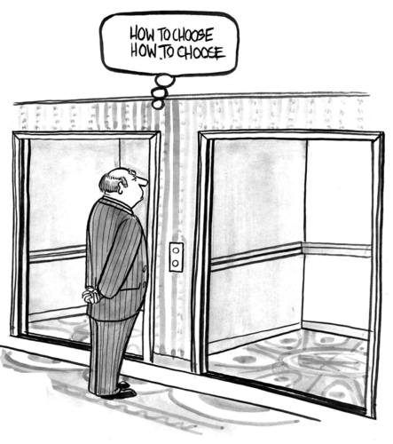
О задаче забыл подчиненный,
о задаче забыл сам руководитель.
По-моему, я что-то кому-то поручал…

Slide 7
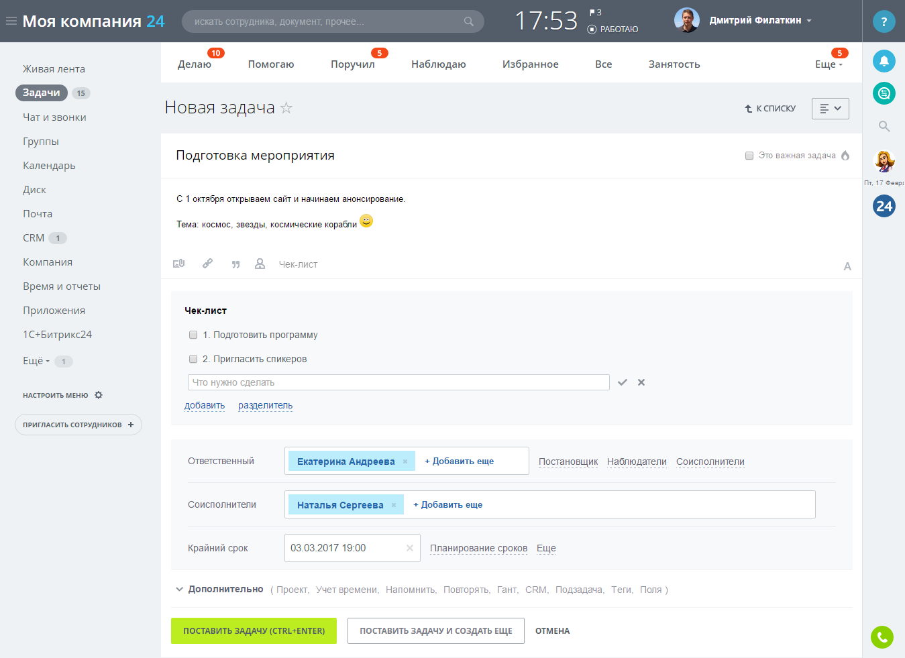
Фиксируйте задачи
задача, поставленная устно – потерянная задача
Напишите, что нужно сделать, когда и кто за это отвечает
Укажите роли: ответственный, соисполнитель, наблюдатели
Добавьте чек-лист, чтобы ничего не упустить
Если задача сложная, добавьте подзадачи
Дальше – следите за работой и проверяйте результат ☺

Slide 8
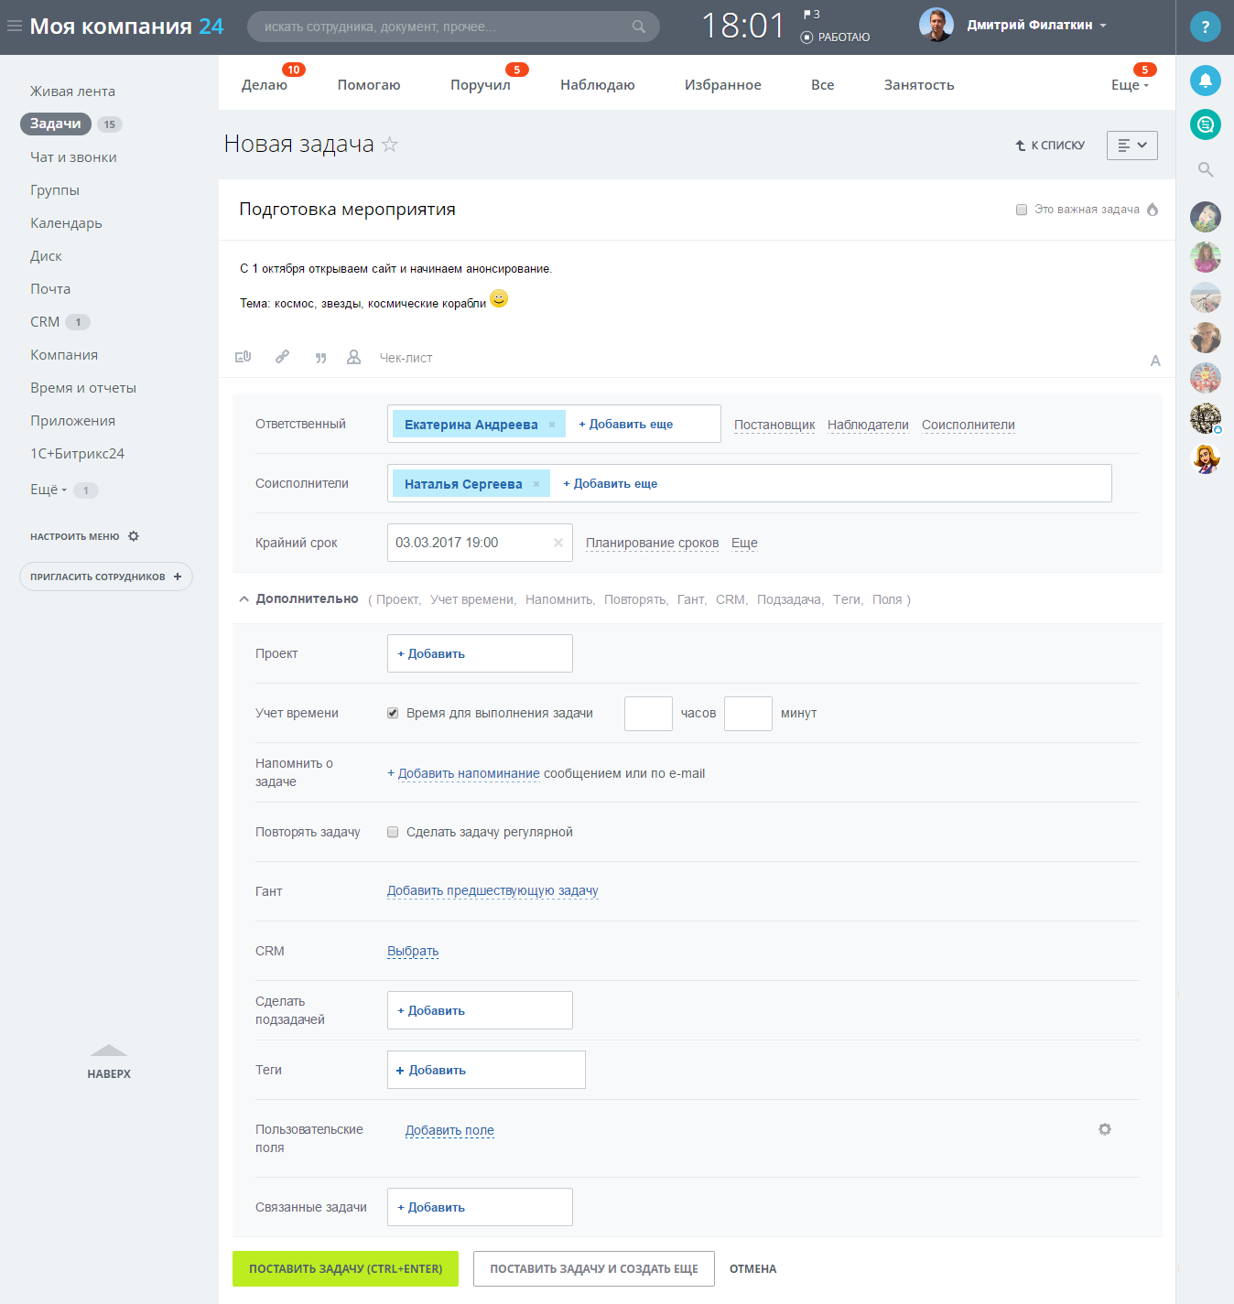
Расширенный режим работы с задачей
Дополнительные настойки задачи – на отдельных вкладках
Можно сразу добавить задачу в проект
Сделать задачу повторяющейся
Связать задачу с CRM (контактом, сделкой, компанией, лидом)
Связывать с другими задачами и подзадачами
Создавать собственные поля
Интерфейс адаптируется к вашей ежедневной работе

Slide 9
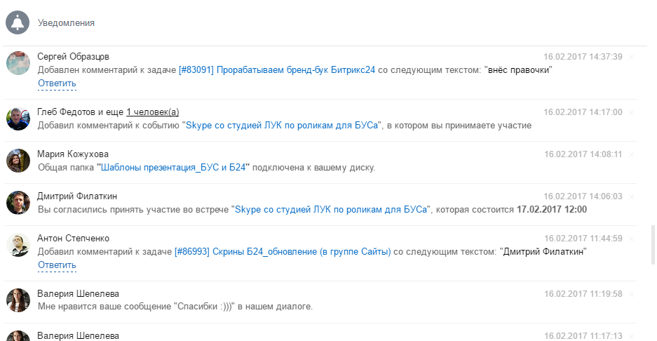
Не пропустить ни одной задачи
Вам придет уведомление в бизнес-чат
Вы увидите сообщение о задаче в живой ленте
Если вы не в офисе, с вами нет ноутбука, вы получите уведомление в мобильное приложение

Slide 10
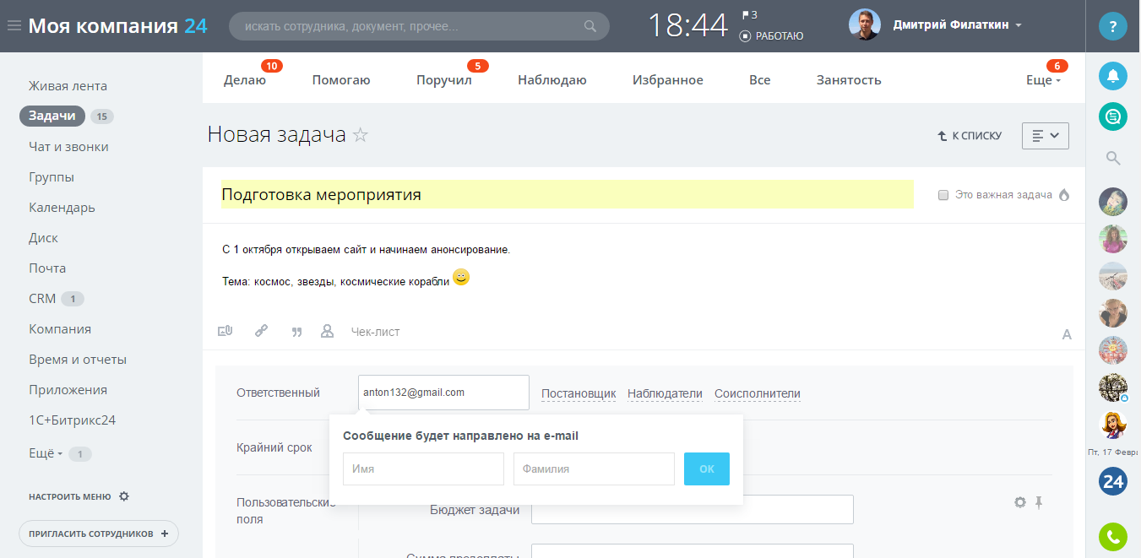
Задачи вместо e-mail
Ставьте задачи внешним участникам, которых нет в вашем Битрикс24
Добавьте e-mail получателя
Участник сможет работать с задачей из почты или на отдельной странице
Участник может: начать и завершить выполнение задачи, добавлять комментарии, файлы

Slide 11
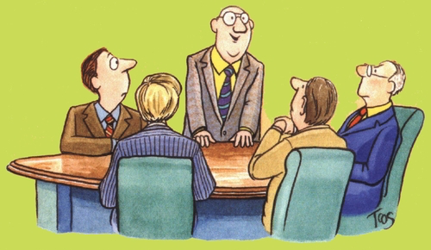
Вы обсуждаете задачу голосом или в почте. Что дальше?

Slide 12
Бесконечные перепосты задачи и комментариев к ней (Re: Срочно!!!, Re:Re:Re)
Путаница в куче бумажек и сроках
Отсутствие актуальных версий файлов
Непонимание между сотрудниками

Slide 13
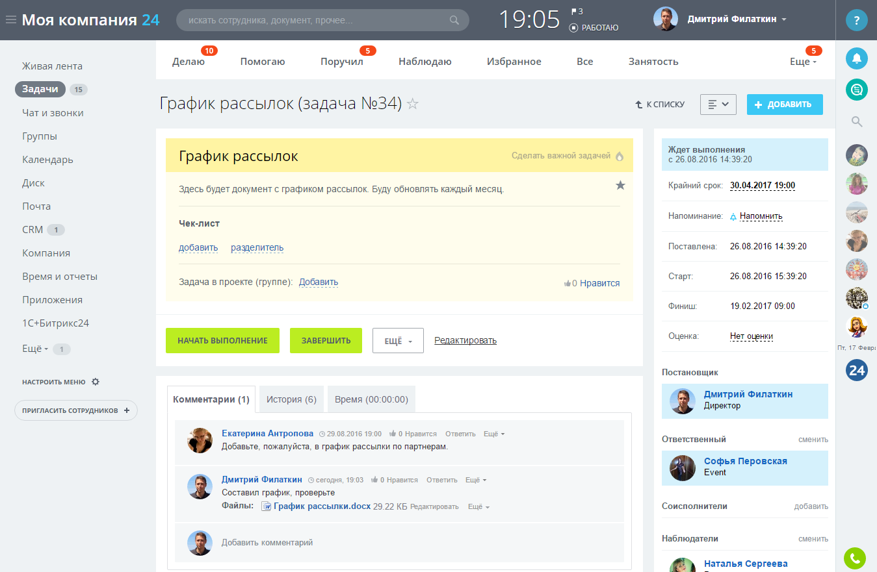
Исключаем закон Мерфи
«Если существует вероятность хотя бы в один процент, что вас поймут неправильно, вас поймут неправильно»
Предоставьте исполнителям все необходимые материалы:
Приложите файлы
Участвуйте в обсуждении задачи в комментариях
Давайте быструю обратную связь - ставьте лайки ☺

Slide 14
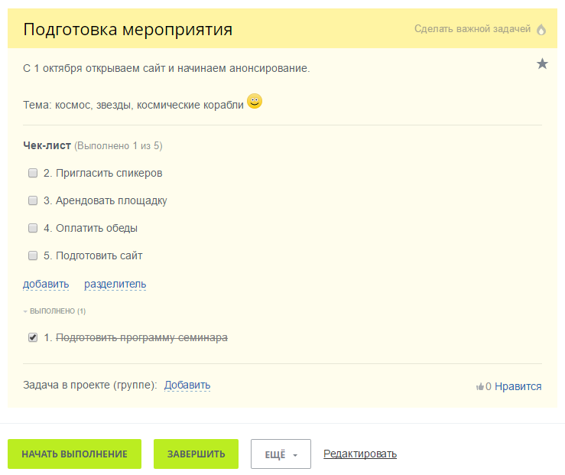
Чек-листы для сложных задач
Если задача включает несколько шагов или необходимо подготовить комплект (документов, макетов), используйте чек-лист
Это наглядно, удобно и прозрачно для всех участников: сразу видно, как двигается процесс
Пункты из чек-листа можно менять местами, редактировать и вычеркивать

Slide 15
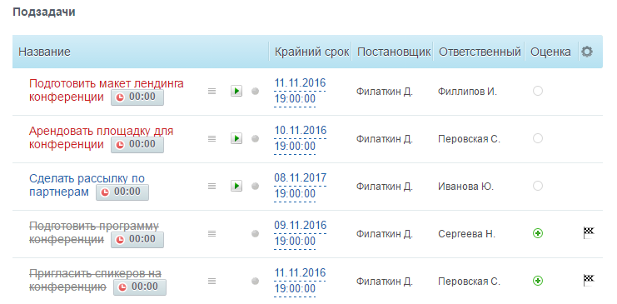
Подзадачи и группы подзадач
Сложные задачи для удобства можно разбивать на подзадачи:
У каждой подзадачи – свой ответственный, свои сроки
Сотрудник видит только те подзадачи, в которых участвует
В списке задач удобно просматривать подзадачи
При сдвигании сроков подзадач, двигается срок основной задачи
По завершению всех подзадач, завершается основная задача

Slide 16
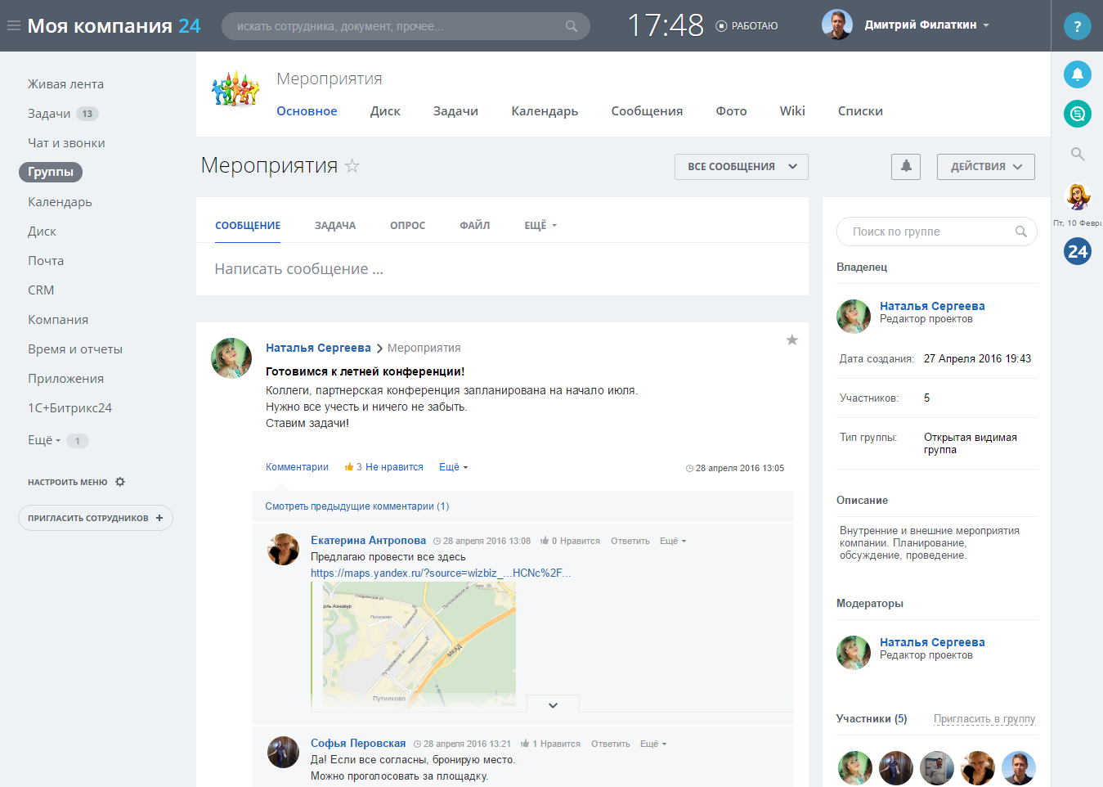
Все задачи собраны в одном проекте
Объедините сотрудников в рабочие группы и организуйте совместную работу над проектами
Обсуждайте рабочие вопросы, как в социальных сетях
Храните документы по проекту на Диске группы
Ведите общий календарь встреч и событий

Slide 17
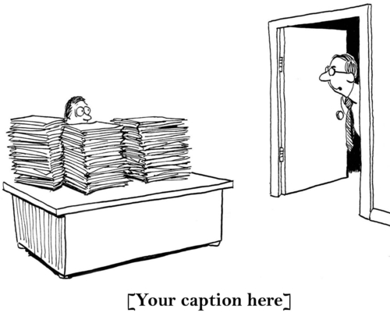
Контроль сроков носит эпизодический характер, руководитель подключается к задаче только в день дедлайна.
Что дальше?

Slide 18
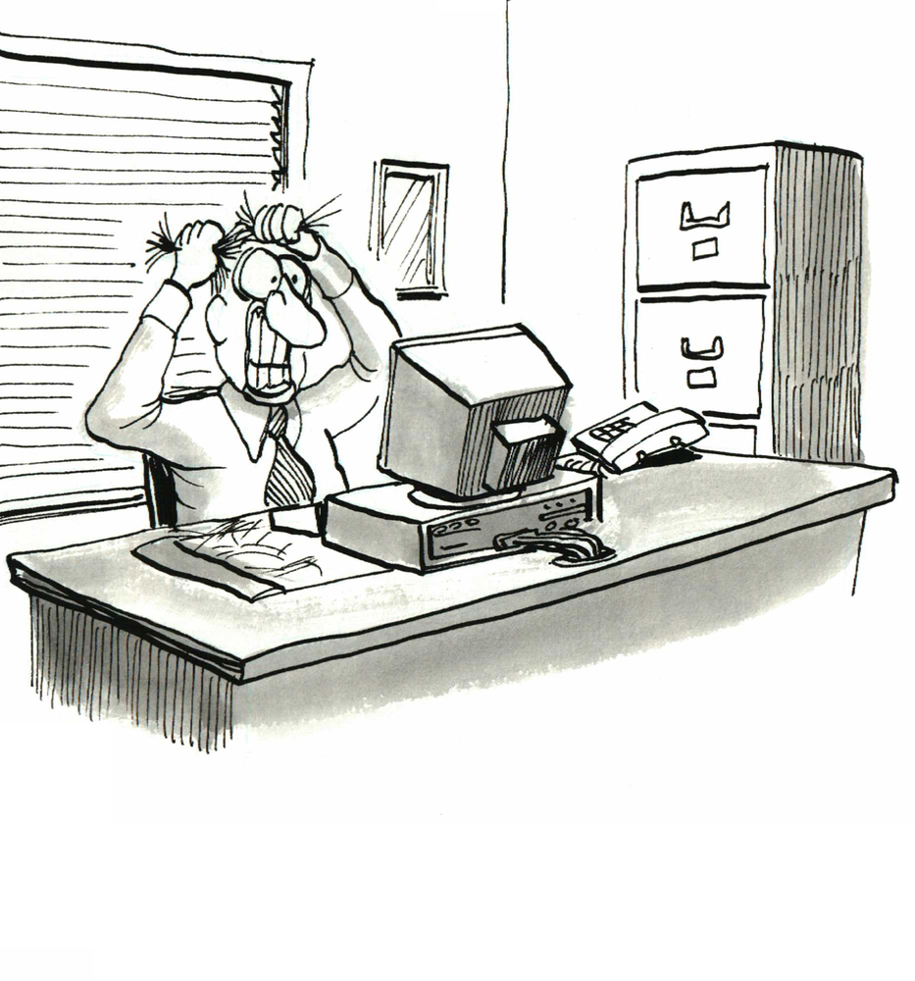
Руководитель слишком поздно понимает, что задача просрочена
Руководитель не успевает делегировать задачу другому сотруднику
Сроки сорваны, задача не выполнена

Slide 19
Контроль сроков… как игра ☺
Следить за сроками вам помогут счётчики.
Счетчик показывает:
сколько времени вы потратили на задачу
сколько осталось времени
насколько превышен лимит
Сводите значение счетчика к минимуму.

Slide 20
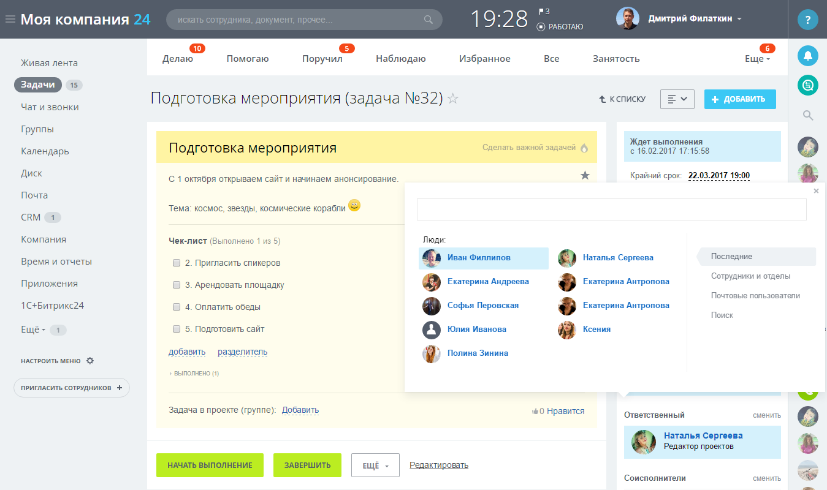
Делегируй, или …
Распределяйте задачи между сотрудниками
Вы останетесь «наблюдателем» в задаче и будете следить за работой
Руководитель может сам себе делегировать (забрать) задачи своих подчиненных

Slide 21
Диаграмма Ганта
Классический вид списка задач
Наглядно отображает временные рамки в той последовательности, в которой они должны проходить
Задачи можно связывать друг с другом. Если передвинуть срок одной задачи, сдвинется срок остальных

Slide 22
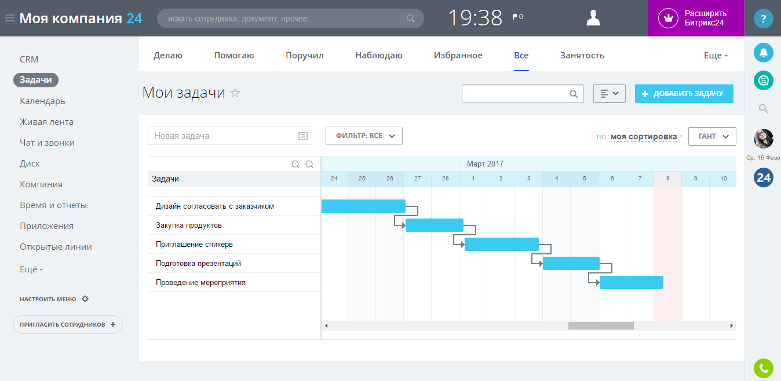
Диаграмма Ганта: 4 основных типа связей
Финиш > Старт – классические зависимости
Старт > Старт – задачи начнутся одновременно
Финиш > Финиш – одновременный «дедлайн»
Старт > Финиш – задача должна начаться после завершения предыдущей

Slide 23
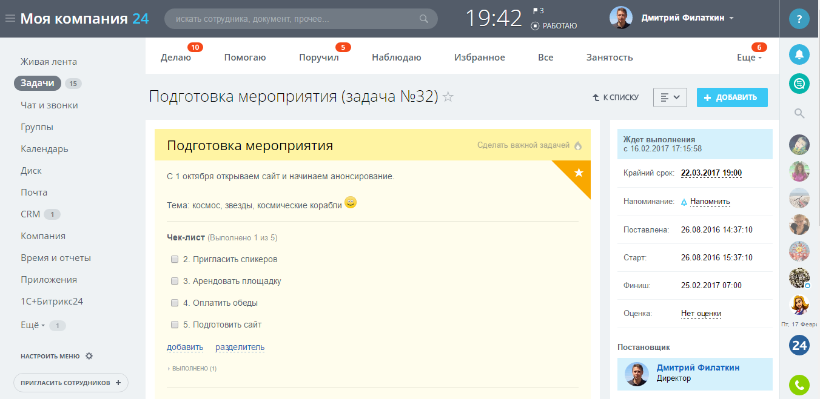
Важные и избранные задачи
Запутались в огромном массиве задач? Создайте избранный список задач, с которыми планируете работать в ближайшее время.
Расставляйте приоритеты. Отметьте срочные задачи как «важные», чтобы выполнить их в первую очередь.

Slide 24
Часто приходится ставить однотипные задачи по сложному шаблону (например, юристу для согласования договора)?
В первых числах каждого месяца необходим отчет от отдела продаж?
Автоматизируйте рутину!

Slide 25
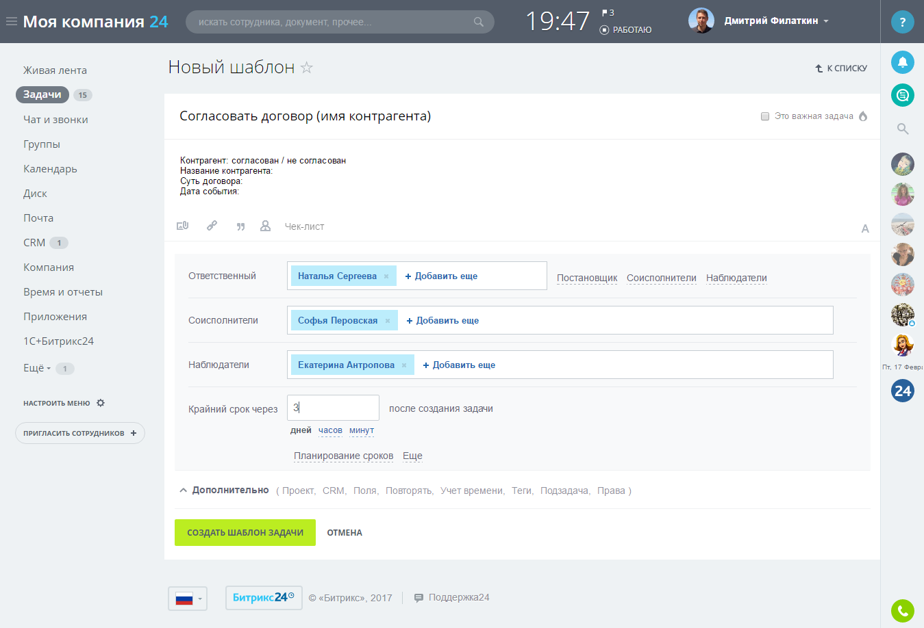
Упростите работу с однотипными задачами
подготовьте шаблон «задания»
назначьте ответственного, наблюдателей
поставьте дату крайнего срока (например, через сутки после начала)
укажите, как часто повторять задачу и по какому расписанию

Slide 26
Как вы контролируете задачи сотрудников?

Slide 27
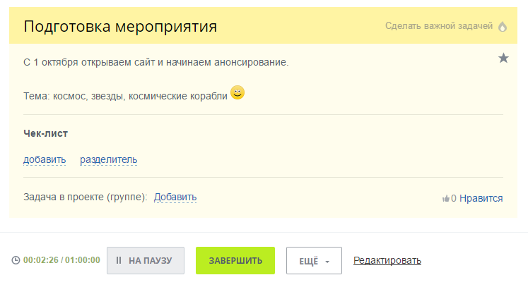
Учет времени
Включите подсчет времени
Установите «лимит»
Таймер задачи можно ставить на паузу
Если вы переходите к другой задаче, пауза ставится автоматически
При завершении рабочего дня таймер автоматически останавливается
Добавьте задачи в план рабочего дня, чтобы видеть список дел и не пропустить важное

Slide 28
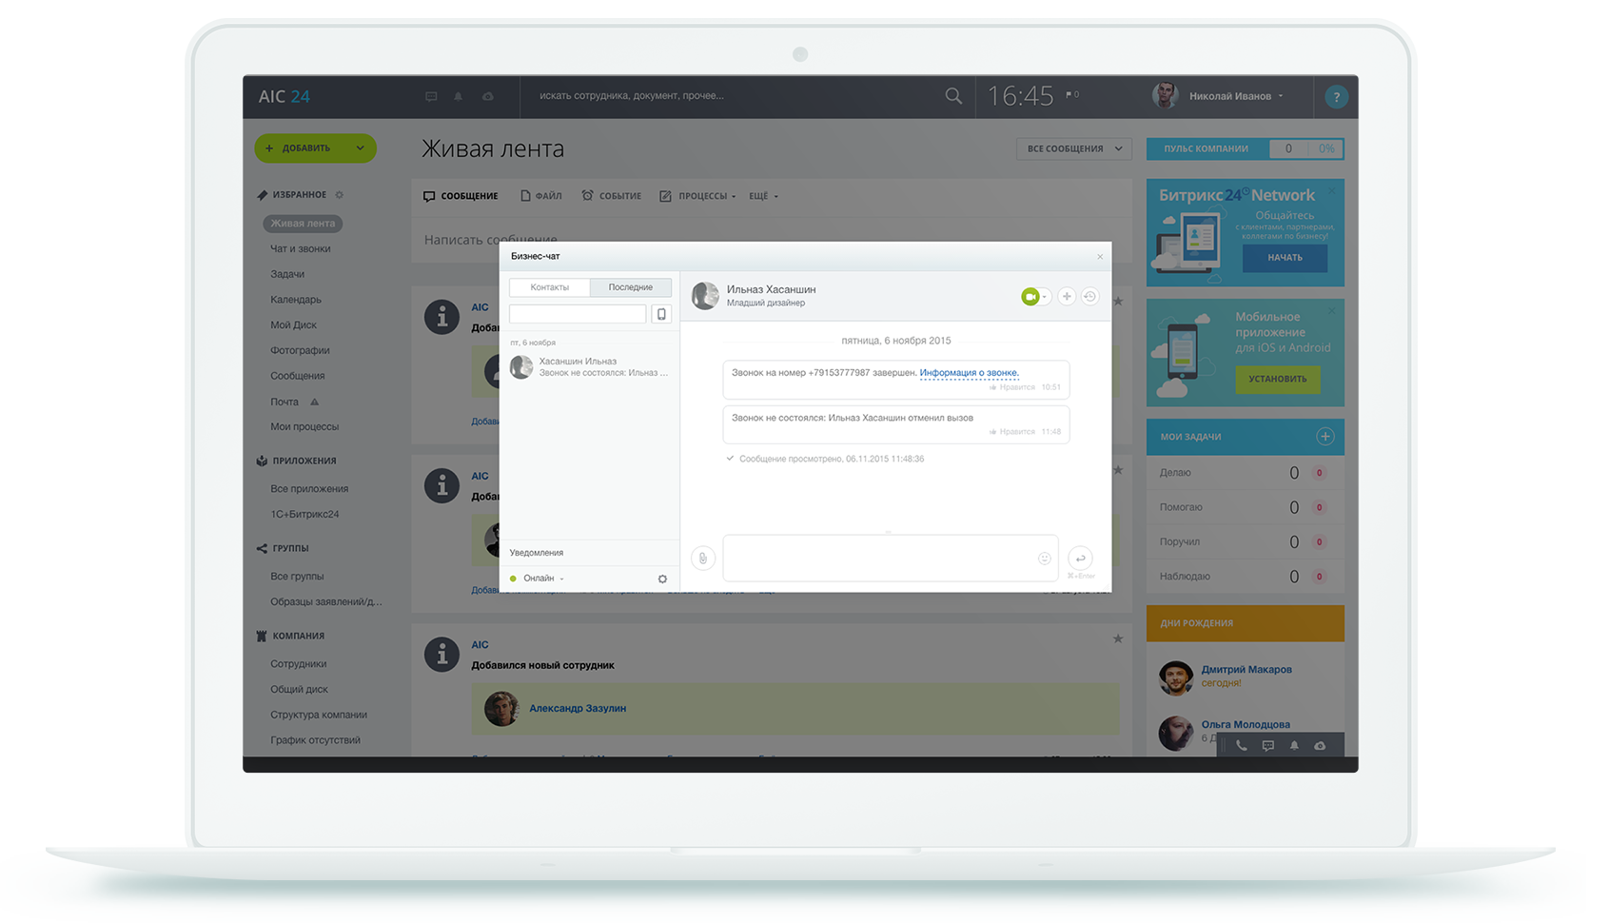
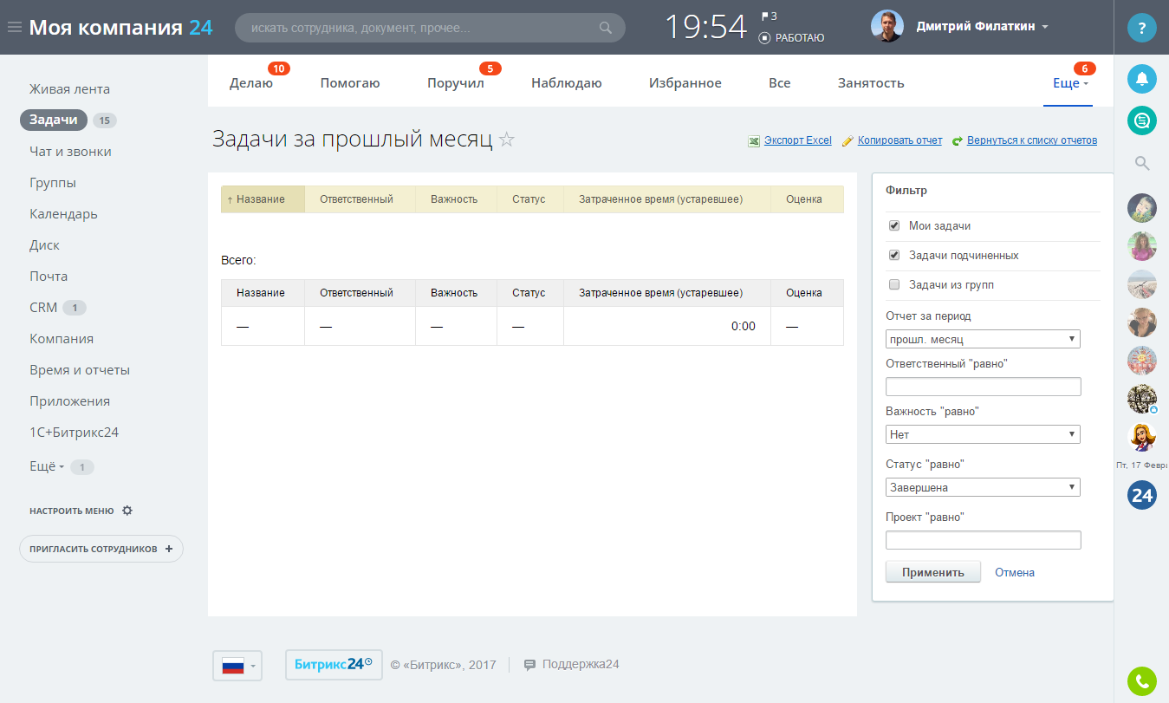
Отчет по задачам за месяц

Slide 29
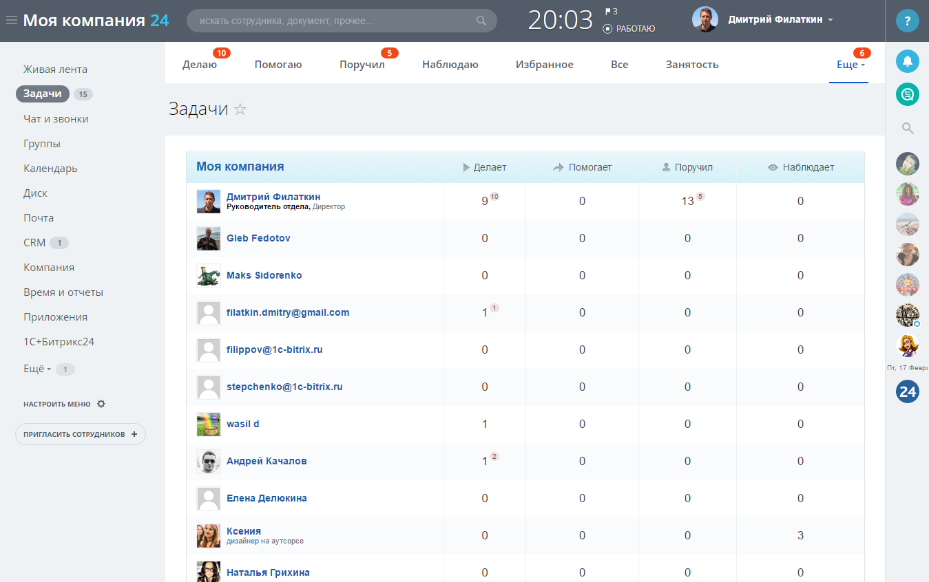
Отчеты для руководителя

Slide 30
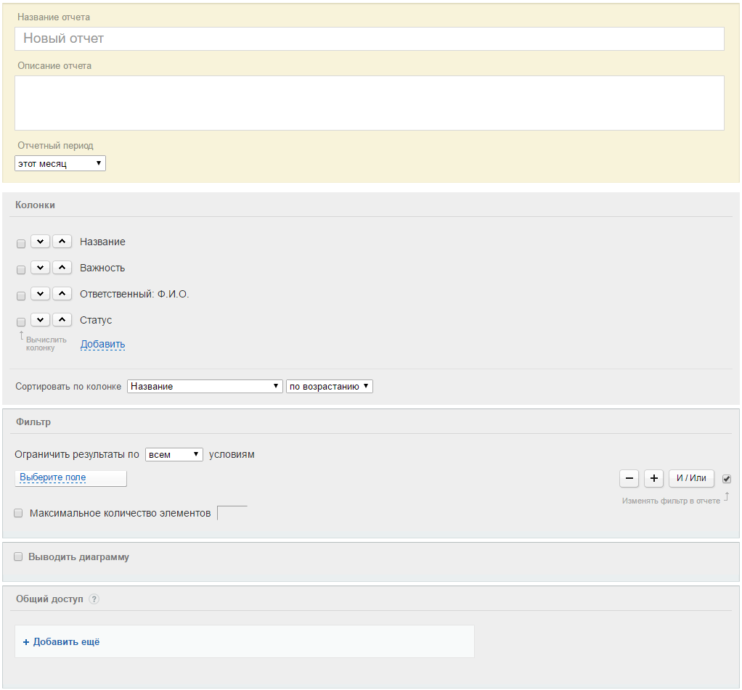
Конструктор отчетов
У каждой компании – своя специфика.
Иногда типового отчета недостаточно для оценки эффективности сотрудников.
Универсальный конструктор отчетов позволяет быстро сформировать нужный отчет и оценить эффективность, трудоемкость и временные затраты по проектам и задачам так, как нужно именно вам.

Slide 31
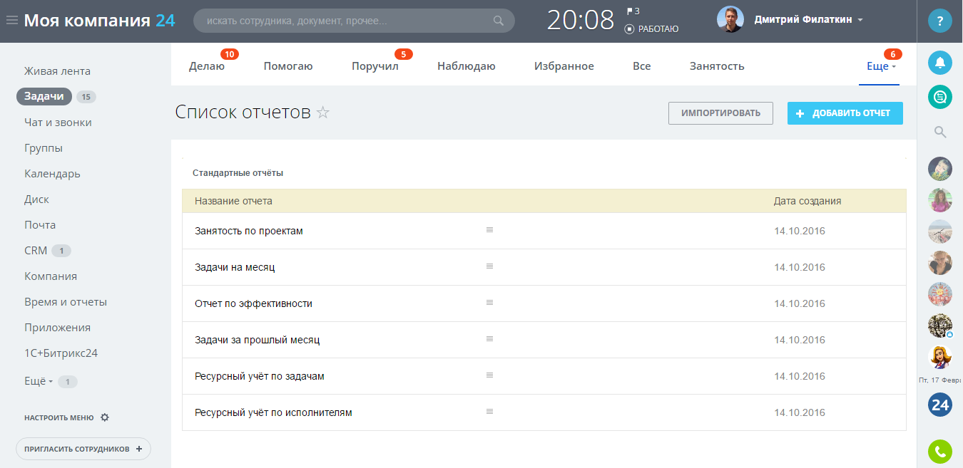
Типовые отчеты
Следите за эффективностью работы сотрудников и всей компании.
В «Битрикс24» 6 типовых отчетов:
Занятость по проектам
Задачи на месяц
Отчет по эффективности
Задачи за прошлый месяц
Ресурсный учёт по задачам
Ресурсный учёт по исполнителям

Slide 32
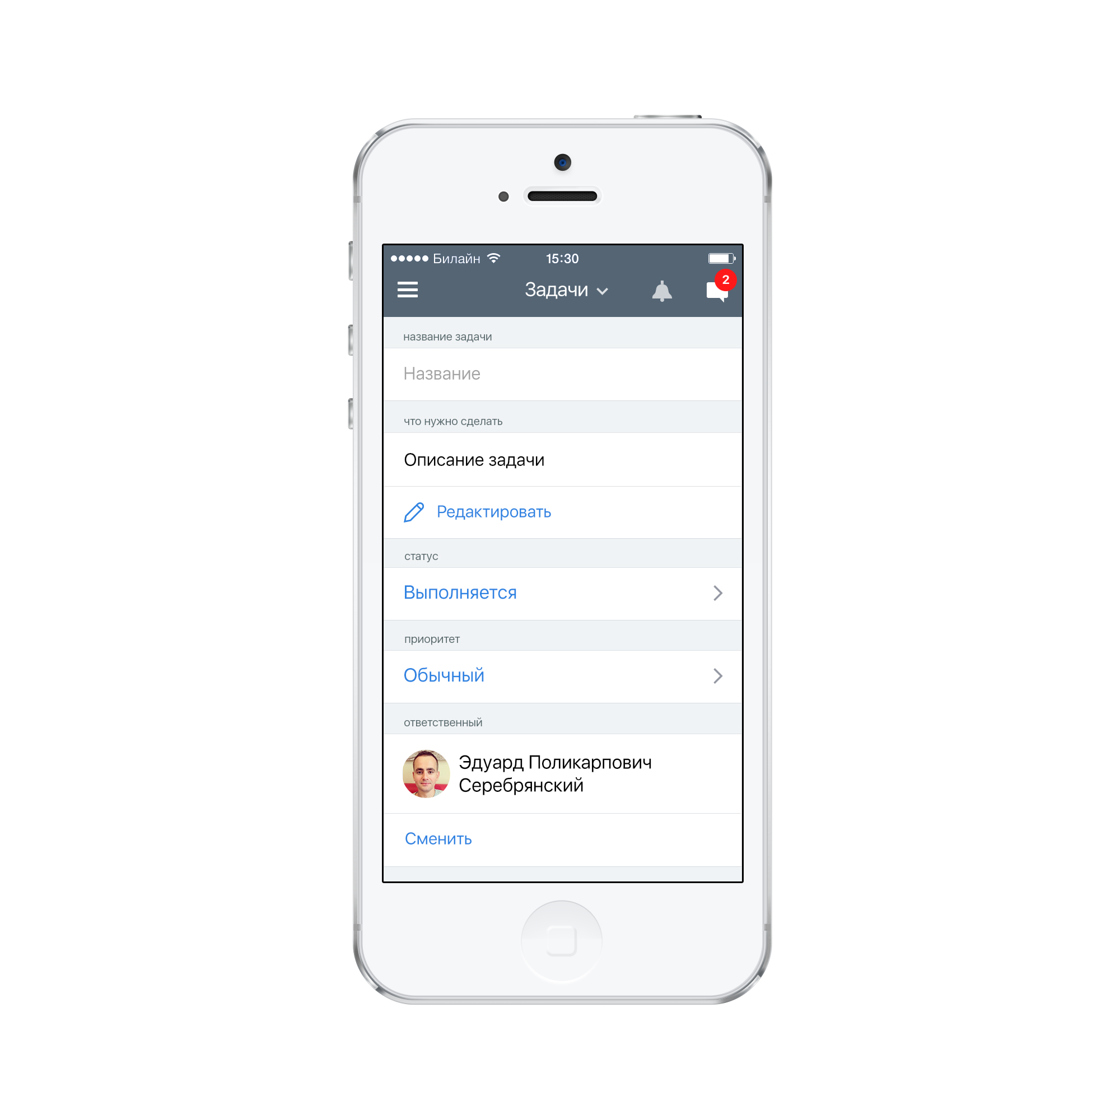
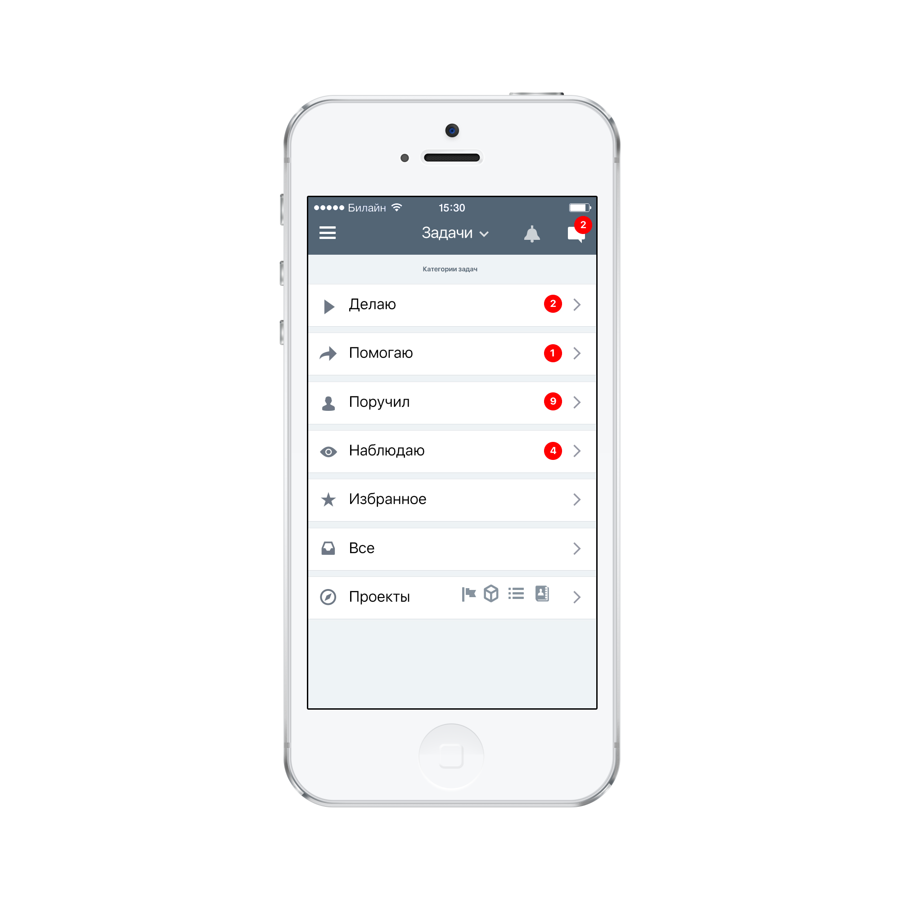
Мобильные задачи:
сценарии как в браузере!
PUSH-уведомления о новых задачах
PUSH-уведомления об изменениях в задаче
Возможность ответить на PUSH-уведомление, не переходя в задачу
Чек-листы при создании задачи
Файлы в комментариях к задаче
Напоминания о задаче
Повторение задачи по расписанию
Привязка к элементам CRM
Фильтры и поиск задач
Сортировка задач в списке
Полностью новый интерфейс

Slide 33
Что в итоге?
Вы экономите время на:
постановке задачи
обсуждении, решении вопросов, согласованиях
поиске нужных материалов
напоминаниях и контроле

Slide 34
www.bitrix24.ru

Slide 35
СПАСИБО ЗА ВНИМАНИЕ!
ВОПРОСЫ?

